Slide 1
ENERJİ TÜKETİMİ VE EKONOMİK BÜYÜME
Doç. Dr. Erdal Tanas KARAGÖL
Balıkesir Üniversitesi ve TÜBİTAK/G222
erdal.karagol@tubitak.gov.tr

Slide 2

1970’li yıllarda yaşanan iki büyük petrol krizi enerjinin bir üretim faktörü olarak önemini ortaya koymuştur. Daha sonraki süreçte ekonomik kalkınma için önemli girdilerden biri haline gelen enerji, küreselleşmenin de yaygınlaşmasıyla birlikte önemini daha da arttırmıştır.
Buna bağlı olarak enerji talebi ve ülkelerin enerjiye olan bağımlılıkları hızla artmış, enerjiye olan bu bağımlılık ülkeleri alternatif ve yenilenebilir enerji kaynakları arayışlarına itmiştir.
Ayrıca elektrik tüketimi sosyo-ekonomik kalkınma için kullanılan göstergeler arasında da önemli bir yer tutar. Ferguson vd.(2000) elektrik tüketimi ile ekonomik kalkınma arasındaki ilişkiyi 100 ülke için incelemişler ve kuvvetli bir ilişki tespit etmişlerdir.

Slide 3
Enerji Tüketimi(Elektrik) Ve Ekonomik Büyüme Arasındaki Nedensellik
Ekonomik büyüme ve Enerji (elektrik) tüketimi arasında nedensellik ilişkisine baktığımızda, nedenselliğin yönü ülkeden ülkeye farklılık göstermektedir.
Nedensellik ilişkisinin ekonomik büyümeden elektrik tüketimine mi elektrik tüketiminden ekonomik büyümeye mi veya çift yönlü mü olduğu tartışmaları enerji ekonomisi literatüründe tartışılan bir konu olmuştur.
Nedensellik, zaman içinde iki olaydan hangisinin daha önce meydana geldiğini ifade etmektedir.
Bu nedenle, nedensellik yönüne bağlı olarak
  uygulanacak enerji politikaları da farklı olacaktır.
  Bu nedenle ekonomik büyümeden elektrik tüketimine ve elektrik tüketiminden ekonomik büyümeye nedensellik ilişkisinin olduğu durumlarda uygulanacak enerji politikalarına ayrı ayrı bakmakta fayda vardır.

Slide 4
Ampirik Sonuçlar
Yazar | Ülke | Sonuç
Ghosh (2002) | Hindistan | ekonomik büyümeden elektrik tüketimine
Stern (2000) | ABD | enerji tüketiminden GSYİH’ya
Shiu ve Lam (2004) | Çin | elektrik tüketiminden ekonomik büyümeye
Altınay ve Karagöl (2005) | Türkiye | elektrik tüketiminden ekonomik büyümeye
Erol ve Yu (1987) | Almanya ve İtalya | GSYİH’dan enerji tüketimine
Erol ve Yu (1987) | Kanada | enerji tüketiminden GSYİH’ya

Slide 5
Enerji Tüketimi Ve Ekonomik Büyümeyle İlgili Çeşitli Ampirik Çalışmalar
Yapılan ampirik araştırmalarda genel bir sonuca varılamadığından, genel olarak,
  az gelişmiş veya kalkınma için yüksek büyüme oranlarına ihtiyaç olan ülkelerde
    elektrik tüketiminden⇨ ekonomik büyümeye doğru bir nedensellik ilişkisine karşılık,
  gelişmiş ve daha düşük büyüme oranları ile büyüyen ülkelerde ise
    ekonomik büyümeden ⇨ elektrik tüketimine doğru bir nedensellik ilişkisi beklenmektedir.

Slide 6
Ekonomik Büyümeden Elektrik Tüketimine Doğru Nedensellik
Ekonomik büyümeden elektrik tüketimine doğru nedensellik ilişkisi olması halinde,
Enerji tasarrufu politikaları ekonomik büyüme üzerinde olumsuz ya da negatif bir etki yapmayacaktır.
  Enerji tasarrufu ile
  enerji tüketiminin kaynağından kontrol edilmesi,
  enerji israfının önlenmesi,
  aşırı derecede enerji tüketen ürün ve donanımların azaltılması,
  hidroelektrik potansiyelin değerlendirilmesi ve
  yeni yenilenebilir enerji kaynaklarının kullanımının kademeli olarak artırılması enerjide bağımlılığı azaltarak enerji arz güvenliğinin sağlanmasına önemli katkılar sağlayacaktır.
Ayrıca, etkin enerji kullanımı ile çevreye duyarlı bir büyümenin gerçekleşmesini ve yenilenemeyen enerji kaynaklarının gelecek nesillere aktarılmasına katkı sağlayacaktır.

Slide 7
Ekonomik Büyümeden Elektrik Tüketimine Doğru Nedensellik
Ekonomik kriz nedeniyle
  birçok ülkede üretimde gerçekleşen düşüş ile elektrik tüketiminin azalması ekonomik büyümeden elektrik tüketimine doğru nedensellik ilişkisine iyi bir örnektir.
küresel kriz nedeniyle
  elektrik tüketiminde meydana gelen azalma rekor seviyeye ulaşmış ve özellikle sanayi kesiminde üreticilerin talep daralmasından dolayı üretimlerini azaltmasına
  ve buna bağlı olarak elektrik tüketiminin daha da azalmasına neden olmuştur.

Slide 8
Elektrik Tüketiminden Ekonomik Büyümeye Doğru Nedensellik
Eğer nedenselliğin yönü, elektrik tüketiminden ekonomik büyümeye doğru ise,
Enerji tasarrufu politikaları ekonomik büyüme üzerinde olumsuz bir etki yapacaktır.
Az gelişmiş ülkeler daha hızlı büyüme rakamlarına ulaşmak ve gelişmiş ülkeler ile aralarındaki gelişmişlik farkını azaltmak için daha çok miktarda üretmeleri gerekmektedir.
  Daha çok üretim ve dolayısıyla daha büyük oranlardaki ekonomik büyüme rakamlarına ulaşmak için daha çok enerjiye ya da elektrik enerjisine ihtiyaç duymaktadırlar.
  Çünkü, enerji ya da özelde elektrik tüketimi artık üretim fonksiyonunda emek ve sermaye girdisi gibi üretim için ayrı bir girdi olarak alınmaktadır.

Slide 9
Elektrik Tüketiminden Ekonomik Büyümeye Doğru Nedensellik
Rosenberg (1998)’de ifade ettiği gibi elektrik tüketimi sadece sanayinin gelişmesindeki temel girdi olmasından değil aynı zamanda insanların hayat kalitesini artıran temel bir faktör olarak da ekonomik kalkınmada önemli bir rol oynamaktadır.
  Fakat, elektrik maliyetleri yüksek olursa uzun dönemde ekonomik büyüme üzerinde olumsuz bir etki yapacaktır.
Bu nedenle, büyüme performansını artırabilmesi ve sürdürülebilir kılması için alternatif ve düşük maliyetli elektrik üretimini sağlaması gerekmektedir.

Slide 10
Elektrik Tüketiminden Ekonomik Büyümeye Doğru Nedensellik
Eğer elektrik arzında sıkıntı varsa ya da yeterli miktarda elektrik enerjisi yoksa,
  bu üretim miktarında azalmaya neden olacaktır.
Bu nedenle, ülkenin enerji arz güvenliği ile ilgili olarak enerji arzı sağlayan ülkeleri, enerji hatlarını ve teknolojileri çeşitlendirmeleri gerekmektedir.
Bu ülkelerde elektrik tüketimi
  hem bir girdidir
  hem de sosyal ve ekonomik kalkınma için kullanılan göstergeler arasında da önemli bir yer tutmaktadır.
Dolayısıyla, enerjide tasarruf politikası az gelişmiş ya da gelişmekte olan ülkeler için, ki bunların içine Türkiye’de dahil, uygun bir politika değildir.

Slide 11
Türkiye’de Enerji (Elektrik) Tüketimi
Diğer gelişmekte olan ülkelerde olduğu gibi, Türkiye’de yıllar itibariyle hızlı büyüme için artan elektrik talebi ile karşı karşıya kalmıştır.
  1970 – 2008 arasında ekonomi % 4 oranında büyürken elektrik tüketimi ortalama % 8 oranında artmıştır.
Dolayısıyla, eğer Türkiye’de nedenselliğin yönü, elektrik tüketiminden ekonomik büyümeye doğru ise, elektrikte arz sıkıntısı ve darboğazların ekonomik büyüme üzerinde olumsuz etkileri olacaktır.

Slide 12
Türkiye’de Enerji (Elektrik) Tüketimi Ve Büyüme

Slide 13
AMPİRİK SONUÇLAR
Altınay ve Karagöl (2005) Türkiye’de GSYİH ve elektrik tüketimi ilişkisini 1950 - 2000 yılları arasında incelemişler ve elektrik tüketiminden GSYİH’ya doğru tek yönlü nedensellik bulmuşlardır.
  Bu da elektrik tüketiminin bir girdi olarak çok önemli olduğunu ve
  ekonomik büyümenin sürdürülmesi için elektrik arz miktarının artırılmasının hayati derecede önemli olduğunu göstermektedir.

Slide 14
AMPİRİK SONUÇLAR
Karagöl vd.(2007) Türkiye’de elektrik tüketiminin ekonomik büyüme üzerindeki etkisini 1974 – 2004 yıllarını kapsayan veriler çerçevesinde incelemiştir.
  Kısa dönemde pozitif bir ilişki çıkmasına rağmen uzun dönemde negatif bir ilişki çıkmıştır.
    Kısa dönem için elektrik tüketimi sadece sanayinin gelişmesindeki temel girdi olmasından değil aynı zamanda insanların hayat kalitesini artıran temel bir faktör olarak da ekonomik kalkınmada önemli bir rol oynar görüşü desteklenmektedir.
    Elektrik tüketimi hala düşük düzeylerde olduğundan enerji maliyetleri yüksektir. Bu durum uzun dönemde ekonomik büyüme üzerinde olumsuz bir etki yapmaktadır.

Slide 15
Enerji (Elektrik) Tüketimi Ve Mekansal Etki
Enerji ekonomisi alanında coğrafi bölgeler ya da siyasi sınırlar bazında ve sektörler itibari ile elektrik tüketiminin mekansal olarak nasıl dağıldığı araştırılabilir.
Böylece Türkiye için yapılacak bir çalışmada iller arasında görülen gelişmişlik farklılıklarının enerji tüketimine yansıyıp yansımadığı anlaşılabilecektir.
Mekansal farklılıklar dikkate alındığında politika yapıcıların bölgesel politikalar geliştirebilmeleri mümkün olabilmektedir.
Enerji tüketimi sonucunda gerçekleşen hasılanın, il bazında kişi başına enerji tüketimine paralel olması beklenir.
  Eğer il bazında kişi başına enerji tüketiminin mekansal dağılımı enerji hasılasından farklı ise
    bu durumda hangi illerde enerjinin yasadışı yollarla kullanıldığına dair bir bilgi edinilebilir. Böylelikle yasal olarak enerji kullanılmasını teşvik edecek politikalar geliştirilebilir (Yıldırım vd.,2009).
IV. OSB ENERJİ ZİRVESİ, VAN
30.10.2010

Slide 16
Enerji (Elektrik) Tüketimi Ve Mekansal Etki
Eğer mekansal etki ve /veya yakınsama kulüpleri varsa politika yapıcılar gelecekteki enerji politikalarını geliştirirken bu bilgileri göz önünde bulundurmalıdırlar.
Böylelikle genel olarak Türkiye’yi hedef alan bir enerji ve/ veya fiyatlandırma politikası yerine bölgesel politikalara yönelerek, enerji politikalarını daha etkin kılabilirler.
IV. OSB ENERJİ ZİRVESİ, VAN
30.10.2010

Slide 17
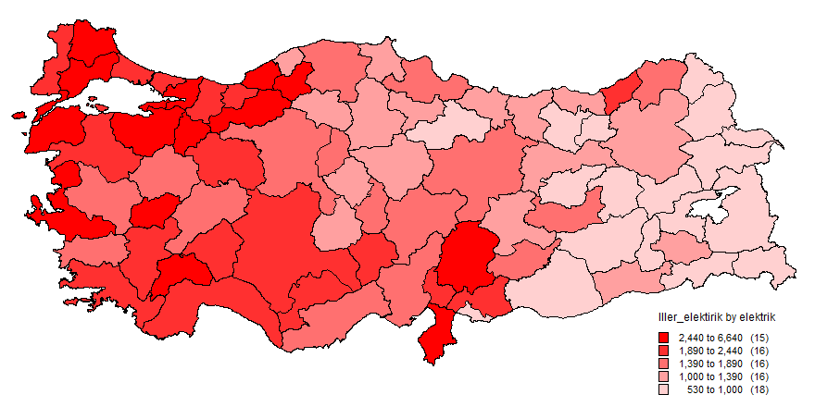
Türkiye’de Kişi Başı Elektrik Tüketiminin İller İtibariyle Dağılımı (kWh/kişi)

Slide 18
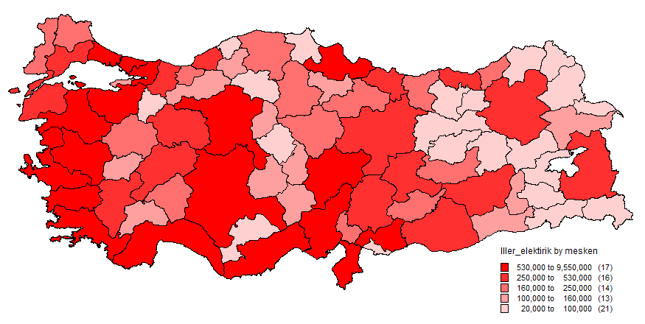
Türkiye’de Elektrik Tüketiminin (MWh) İller İtibariyle Dağılımı (Mesken)

Slide 19
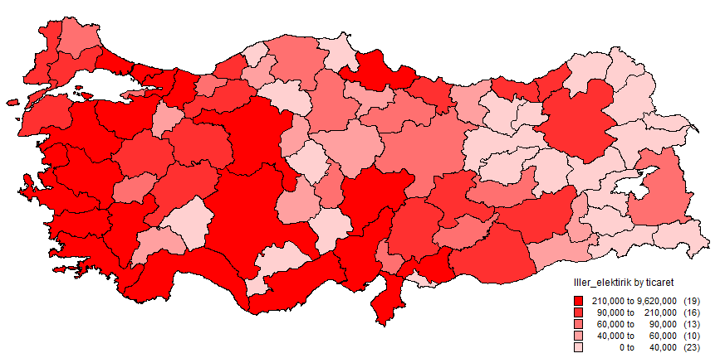
Türkiye’de Elektrik Tüketiminin (MWh) İller İtibariyle Dağılımı (Ticaret)

Slide 20
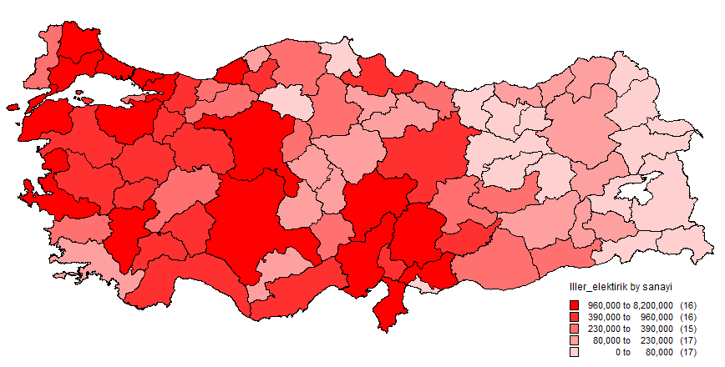
Türkiye’de Elektrik Tüketiminin (MWh) İller İtibariyle Dağılımı (Sanayi)

Slide 21
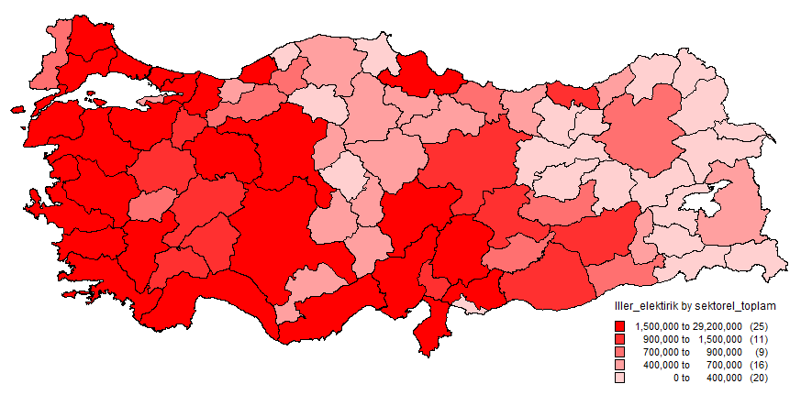
Türkiye’de Elektrik Tüketiminin (MWh) İller İtibariyle Dağılımı (Sektörel Toplam)

Slide 22
SONUÇ VE ÖNERİLER
Ekonomi için gerekli büyüme oranlarına ulaşmak ve bu performansı sürdürülebilir kılmak için alternatif ve düşük maliyetli elektrik üretimi politikaları geliştirilmelidir.
  Bu kapsamda, yatırım programları içerisinde yer alan, özellikle hidroelektrik santral projelerinin düşük maliyetlerle ve hızlı şekilde tamamlanması,
  Devam eden projelerin tamamlanmasındaki gecikmelerden kaynaklanan maliyet artışlarının önlenmesi,
  Elektrik arzının artırılması,
  Bu arzda sağlıklı bir çeşitlendirme yaratmak için elektrik üretim kaynakları arasına nükleer enerjiyi hızlı bir şekilde dahil edip üretiminin artırılması önerilebilir.
  Mekansal analize bakıldığında;
Ülkede bölgeler veya iller arasında gelişmişlik farklarını azaltma,
Anadolu’ da yeni cazibe merkezleri oluşturma çabalarının geleceği, elektrik enerjisinin bu gelişmelerin önünde engel olmamasıyla yakından ilgilidir.
Elektrik üretiminde doğal gazın kullanılması nedeniyle,
  uzun vadede risk oluşturmaması açısından dışa bağımlılığın azaltılması zaruridir.

Slide 23
TEŞEKKÜRLER

